Slide 1
Ευχρηστία και προσβασιμότητα σε Microsoft Office PowerPoint Οδηγίες, συμβουλές & παραδείγματα
Ανοικτά Ακαδημαϊκά Μαθήματα στο ΤΕΙ Αθήνας
Ομάδα ανάπτυξης Ανοιχτών Ακαδημαϊκών Μαθημάτων
Το περιεχόμενο του μαθήματος διατίθεται με άδεια Creative Commons εκτός και αν αναφέρεται διαφορετικά | Το έργο υλοποιείται στο πλαίσιο του Επιχειρησιακού Προγράμματος «Εκπαίδευση και Δια Βίου Μάθηση» και συγχρηματοδοτείται από την Ευρωπαϊκή Ένωση (Ευρωπαϊκό Κοινωνικό Ταμείο) και από εθνικούς πόρους.

Slide 2
Περιεχόμενα
Επιλογή προτύπου
Υπόδειγμα Διαφάνειας (Slide Master)
Περιεχόμενο Διαφάνειας
Γραμματοσειρές
Γραφικά
Πίνακες
Μεταβάσεις και κίνηση σε Διαφάνειες
Βιβλιογραφία, αναφορές, σύνδεσμοι
Παραδείγματα

Slide 3
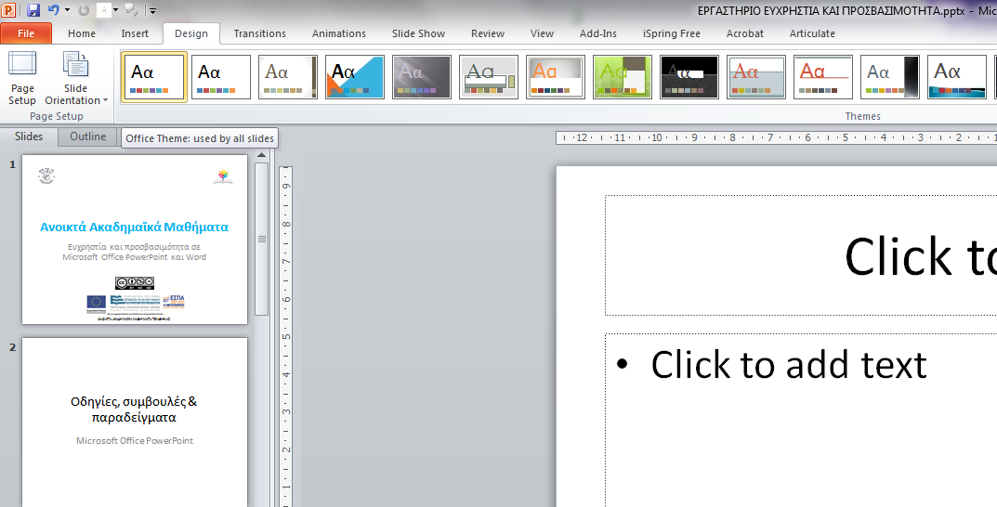
Επιλογή προτύπου
Tab: Design - Σχεδίαση

Slide 4
Επιλογή προτύπου & μορφοποίηση
Χρησιμοποιήστε το 1^{ο} πρότυπο (Office Theme) από τα προτεινόμενα που είναι προσβάσιμο,
Προτιμήστε υψηλή αντίθεση μεταξύ χρώματος γραμματοσειράς και φόντου,
Προτιμήστε σαν φόντο ένα μόνο χρώμα αντί για κάποιο σχέδιο,
Επιλέξτε ένα πρότυπο με πλαίσιο που δεν επηρεάζει την ευαναγνωστικότητα του περιεχομένου.

Slide 5
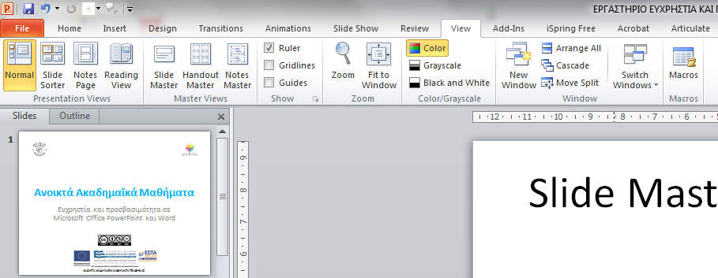
Slide Master – Υπόδειγμα Διαφανειών
Σετάρισμα παρουσίασης,
Καθολική μορφοποίηση,
Ευκολία σε επόμενες αλλαγές.

Slide 6
Slide Master – Αλλαγές σε χρώματα
Χρώμα Γραμματοσειράς
Tab: Home - Κεντρική

Slide 7
Slide Master – Αλλαγές σε κουκίδες
Bullets - Κουκίδες
Tab: Home - Κεντρική

Slide 8
Slide Master – Υπόδειγμα Διαφανειών
Bullets - Κουκίδες
Tab: Home - Κεντρική

Slide 9
Slide Master – Υπόδειγμα Διαφανειών
Tab: Insert - Εισαγωγή
Drag & Drop αλλαγή θέσης και διαστάσεων πλαισίου τίτλου και περιεχομένου,
Προσθήκη λογότυπου, ημερομηνίας , φόντου, πλαισίου κ.α.

Slide 10
Slide Master – Αρχική Παρουσίαση

Slide 11
Slide Master – Τελική Παρουσίαση
11

Slide 12
Περιεχόμενο Διαφάνειας 1
Μοναδικός τίτλος σε κάθε διαφάνεια (outline),
Σύντομες προτάσεις,
Μικρά ευδιάκριτα νοήματα ,
6-7 bullets σε κάθε διαφάνεια,
Χωρίστε το περιεχόμενο σε περισσότερες διαφάνειες (π.χ. Τίτλος 1 από 2),
Διακοσμητικές εικόνες αποπροσανατολίζουν,
Διάλειμμα: Χρησιμοποιήστε διαφάνεια με εικόνα χιουμοριστική, για παρατήρηση, σχολιασμό.

Slide 13
Περιεχόμενο Διαφάνειας 2
Αποφύγετε συντομογραφίες,
Αποφύγετε επαναλαμβανόμενα κενά,
Space και Tab,
Χρήση παραγράφου, εσοχής, μεγέθους διάστιχου,
Αποφύγετε τη χρήση εικόνων κειμένου,
Λογισμικό αναγνώρισης κειμένου.

Slide 14
Περιεχόμενο Διαφάνειας 2
Bullets,
Χρησιμοποιήστε την αυτόματη εισαγωγή κουκίδων και αρίθμησης,
Με αύξηση του επιπέδου εσοχής μπορείτε να δημιουργήσετε επίπεδα εσωτερικών bullets,
Μπορείτε να ρυθμίσετε τη μορφοποίηση για τα bullets όλων των επιπέδων από το Slide Master – Υπόδειγμα Διαφανειών.

Slide 15
Γραμματοσειρές – Χαρακτηριστικά 1
Μέγεθος,
Τίτλοι $≅$ 40 pt,
Περιεχόμενο $≥$ 24pt,
Χρώμα,
Σκούρο με ανοιχτόχρωμο φόντο,
Μεγαλύτερη δυνατή αντίθεση,
Αποφυγή κόκκινου, πράσινου, πορτοκαλί.
Συμβουλή: Προβάλετε την παρουσίαση σας σε οθόνη προβολής πριν τη χρησιμοποιήσετε!

Slide 16
Γραμματοσειρές – Χαρακτηριστικά 2
Τύπος,
Sans Serif family: Calibri, Verdana, Arial, Tahoma,
Έμφαση,
Εφαρμογή ενός μόνο τύπου έμφαση κάθε φορά,
Καλή πρακτική χρήση bold,
Οπωσδήποτε όπου χρώμα + bold,
Italics?
Αποφυγή υπογράμμισης, σκίασης.
Συμβουλή: Αν θέλετε να δώσετε έμφαση σε μια φράση κυκλώστε τη ή τοποθετήστε τη σε πλαίσιο!

Slide 17
Γραφικά
Καλή ποιότητα γραφικών,
Ευκρίνεια –Υψηλή χρωματική αντίθεση,
Προσθήκη εναλλακτικού κειμένου,
Αναφορά στην πηγή (βιβλίο, ηλεκτρονική πηγή).

Slide 18
Πίνακες
Δημιουργήστε απλές δισδιάστατες δομές,
Χρησιμοποιείστε την αυτόματη εισαγωγή πινάκων,
Μη δημιουργείτε κενά με το Tab ή το (Space),
Φροντίστε να υπάρχει λογική σειρά ανάγνωσης των πινάκων,
Εισάγετε γραμμή (ή στήλη) κεφαλίδας,
Προσθέστε επεξηγηματική λεζάντα.

Slide 19
Μεταβάσεις και κίνηση σε Διαφάνειες
Αποφύγετε τη χρήση αυτοματοποιημένων κινήσεων και μεταβάσεων επειδή:
Δε γίνονται αντιληπτές από τους αναγνώστες οθόνης,
Αποσπούν την προσοχή,
Προτιμήστε να γίνεται η μετάβαση με απλό κλικ, με τα βελάκια ή με το Enter.

Slide 20
Βιβλιογραφία, αναφορές, σύνδεσμοι
Οι αναφορές στο περιεχόμενο καλό είναι να μην εμποδίζουν τη ροή του διαβάσματος,
Είναι χρήσιμο να υπάρχει ηλεκτρονική πηγή ή έστω ηλεκτρονική αναφορά στο βιβλίο, στο άρθρο, στο επιστημονικό περιοδικό, στο πρακτικό συνεδρίου,
Οι σύνδεσμοι καλό είναι να μπαίνουν πάνω σε κείμενο και όχι αυτούσιοι.

Slide 21
Παραδείγματα

Slide 22
Περιεχόμενα -Τίτλος σε κάθε διαφάνεια

Slide 23
Εικόνα κειμένου

Slide 24
Εικόνα κειμένου επεξεργασμένη

Slide 25
Διαφάνεια με εικόνα πίνακα

Slide 26
Διαφάνεια επεξεργασμένη

Slide 27
Διαφάνεια με χρωματιστή γραμματοσειρά

Slide 28
Διαφάνεια επεξεργασμένη

Slide 29
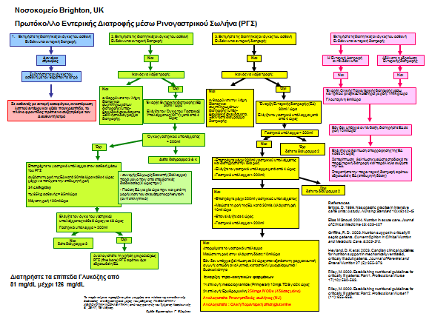
Διαφάνεια με πίνακα ( 6pt)

Slide 30
Διαφάνεια επεξεργασμένη

Slide 31
Τέλος Ενότητας

Slide 32
Σημειώματα

Slide 33
Σημείωμα Αναφοράς
Copyright Τεχνολογικό Εκπαιδευτικό Ίδρυμα Αθήνας, Ομάδα ανάπτυξης Ανοιχτών Ακαδημαϊκών Μαθημάτων 2014. Ομάδα ανάπτυξης Ανοιχτών Ακαδημαϊκών Μαθημάτων. «Ευχρηστία και προσβασιμότητα σε Microsoft Office PowerPoint: Οδηγίες, συμβουλές & παραδείγματα». Έκδοση: 1.0. Αθήνα 2014. Διαθέσιμο από τη δικτυακή διεύθυνση: ocp.teiath.gr.

Slide 34
Σημείωμα Αδειοδότησης
Το παρόν υλικό διατίθεται με τους όρους της άδειας χρήσης Creative Commons Αναφορά, Μη Εμπορική Χρήση Παρόμοια Διανομή 4.0 [1] ή μεταγενέστερη, Διεθνής Έκδοση. Εξαιρούνται τα αυτοτελή έργα τρίτων π.χ. φωτογραφίες, διαγράμματα κ.λ.π., τα οποία εμπεριέχονται σε αυτό. Οι όροι χρήσης των έργων τρίτων επεξηγούνται στη διαφάνεια «Επεξήγηση όρων χρήσης έργων τρίτων».
Τα έργα για τα οποία έχει ζητηθεί άδεια αναφέρονται στο «Σημείωμα Χρήσης Έργων Τρίτων».
[1] http://creativecommons.org/licenses/by-nc-sa/4.0/
Ως Μη Εμπορική ορίζεται η χρήση:
που δεν περιλαμβάνει άμεσο ή έμμεσο οικονομικό όφελος από την χρήση του έργου, για το διανομέα του έργου και αδειοδόχο
που δεν περιλαμβάνει οικονομική συναλλαγή ως προϋπόθεση για τη χρήση ή πρόσβαση στο έργο
που δεν προσπορίζει στο διανομέα του έργου και αδειοδόχο έμμεσο οικονομικό όφελος (π.χ. διαφημίσεις) από την προβολή του έργου σε διαδικτυακό τόπο
Ο δικαιούχος μπορεί να παρέχει στον αδειοδόχο ξεχωριστή άδεια να χρησιμοποιεί το έργο για εμπορική χρήση, εφόσον αυτό του ζητηθεί.

Slide 35
Επεξήγηση όρων χρήσης έργων τρίτων
©
Δεν επιτρέπεται η επαναχρησιμοποίηση του έργου, παρά μόνο εάν ζητηθεί εκ νέου άδεια από το δημιουργό.
διαθέσιμο με άδεια CC-BY
Επιτρέπεται η επαναχρησιμοποίηση του έργου και η δημιουργία παραγώγων αυτού με απλή αναφορά του δημιουργού.
διαθέσιμο με άδεια CC-BY-SA
Επιτρέπεται η επαναχρησιμοποίηση του έργου με αναφορά του δημιουργού, και διάθεση του έργου ή του παράγωγου αυτού με την ίδια άδεια.
διαθέσιμο με άδεια CC-BY-ND
Επιτρέπεται η επαναχρησιμοποίηση του έργου με αναφορά του δημιουργού.
Δεν επιτρέπεται η δημιουργία παραγώγων του έργου.
διαθέσιμο με άδεια CC-BY-NC
Επιτρέπεται η επαναχρησιμοποίηση του έργου με αναφορά του δημιουργού.
Δεν επιτρέπεται η εμπορική χρήση του έργου.
διαθέσιμο με άδεια CC-BY-NC-SA
Επιτρέπεται η επαναχρησιμοποίηση του έργου με αναφορά του δημιουργού
και διάθεση του έργου ή του παράγωγου αυτού με την ίδια άδεια.
Δεν επιτρέπεται η εμπορική χρήση του έργου.
διαθέσιμο με άδεια CC-BY-NC-ND
Επιτρέπεται η επαναχρησιμοποίηση του έργου με αναφορά του δημιουργού.
Δεν επιτρέπεται η εμπορική χρήση του έργου και η δημιουργία παραγώγων του.
διαθέσιμο με άδεια
CC0 Public Domain
Επιτρέπεται η επαναχρησιμοποίηση του έργου, η δημιουργία παραγώγων αυτού και η εμπορική του χρήση, χωρίς αναφορά του δημιουργού.
διαθέσιμο ως κοινό κτήμα
Επιτρέπεται η επαναχρησιμοποίηση του έργου, η δημιουργία παραγώγων αυτού και η εμπορική του χρήση, χωρίς αναφορά του δημιουργού.
χωρίς σήμανση
Συνήθως δεν επιτρέπεται η επαναχρησιμοποίηση του έργου.

Slide 36
Διατήρηση Σημειωμάτων
Οποιαδήποτε αναπαραγωγή ή διασκευή του υλικού θα πρέπει να συμπεριλαμβάνει:
το Σημείωμα Αναφοράς
το Σημείωμα Αδειοδότησης
τη δήλωση Διατήρησης Σημειωμάτων
το Σημείωμα Χρήσης Έργων Τρίτων (εφόσον υπάρχει)
μαζί με τους συνοδευόμενους υπερσυνδέσμους.

Slide 37
Χρηματοδότηση
Το παρόν εκπαιδευτικό υλικό έχει αναπτυχθεί στo πλαίσιo του εκπαιδευτικού έργου του διδάσκοντα.
Το έργο «Ανοικτά Ακαδημαϊκά Μαθήματα στο ΤΕΙ Αθήνας» έχει χρηματοδοτήσει μόνο την αναδιαμόρφωση του εκπαιδευτικού υλικού.
Το έργο υλοποιείται στο πλαίσιο του Επιχειρησιακού Προγράμματος «Εκπαίδευση και Δια Βίου Μάθηση» και συγχρηματοδοτείται από την Ευρωπαϊκή Ένωση (Ευρωπαϊκό Κοινωνικό Ταμείο) και από εθνικούς πόρους.

